Slide 1

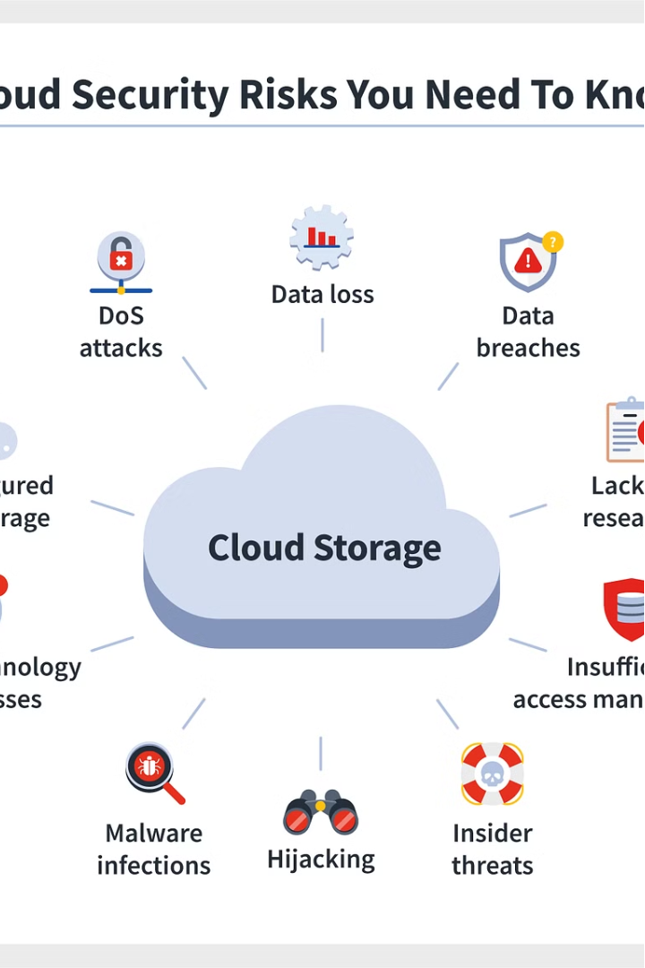
Rủi ro an toàn thông tin và cách phòng ngừa
Rủi ro mất ATTT là những nguy cơ tiềm ẩn có thể gây tổn hại đến hệ thống thông tin, bao gồm dữ liệu, phần mềm, phần cứng và mạng lưới. Những rủi ro này có thể đến từ nhiều nguồn khác nhau, như tin tặc, phần mềm độc hại, lỗi của con người và thiên tai. Giảm thiểu rủi ro ATTT đòi hỏi một tiếp cận toàn diện, bao gồm một số biện pháp như xác thực, kiểm soát truy cập và mã hóa dữ liệu,…

Slide 2
Các rủi ro mất ATTT phổ biến
1
Tấn công mạng
2
Lỗ hổng phần mềm
3
Phần mềm độc hại
Các cuộc tấn công như phishing, malware và tấn công từ chối dịch vụ (DDoS) có thể gây ra những thiệt hại nghiêm trọng.
Đây là những điểm yếu trong phần mềm có thể bị tin tặc khai thác để xâm nhập vào hệ thống
Đây là phần mềm được thiết kế để gây hại cho hệ thống, chẳng hạn như virus, worm, Trojan và ransomware,…
4
Lỗi của con người
5
Thiên tai
Lỗi của con người, chẳng hạn như tiết lộ mật khẩu hoặc nhấp vào liên kết độc hại, có thể dẫn đến mất ATTT
Thiên tai, chẳng hạn như lũ lụt và động đất, mất điện có thể gây thiệt hại cho hệ thống thông tin.

Slide 3
Một số phương pháp giảm thiểu rủi ro ATTT
Xác thực
Kiểm soát truy cập
Sao lưu dữ liệu của bạn
Đào tạo nhận thức về ATTT cho nhân viên
Sử dụng các phương thức xác thực mạnh như mật khẩu phức tạp, xác thực hai yếu tố và sinh trắc học.
Giới hạn quyền truy cập dựa trên vai trò và nguyên tắc "ít đặc quyền nhất".
Sao lưu dữ liệu thường xuyên sẽ giúp bạn khôi phục dữ liệu trong trường hợp bị mất do tấn công mạng hoặc thiên tai.
Nhân viên của bạn nên được đào tạo cách nhận biết và tránh các mối đe dọa ATTT.

Slide 4
Rủi ro ATTT gặp phải trong thực tế
Tấn công mạng
Cuộc tấn công Replay Attack vào app ví điện tử
Kịch bản chuyển tiền
Người
dùng
App ví điện tử
Kiểm tra số dư
Tiến hành thực hiện chuyển tiền

Slide 5
Kịch bản tấn công
Người
dùng (Kẻ tấn công)
App ví điện tử
Kiểm tra số dư
Tiến hành thực hiện chuyển tiền
App ví điện tử
Kiểm tra số dư
Tiến hành thực hiện chuyển tiền
…
App ví điện tử
Kiểm tra số dư
Tiến hành thực hiện chuyển tiền

Slide 6
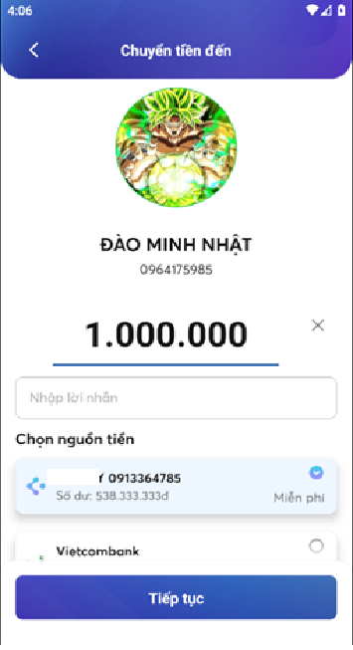
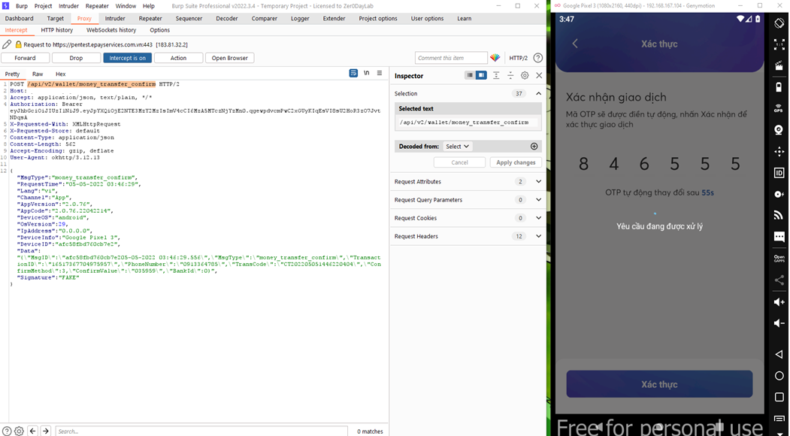
Bằng chứng thực tế

Slide 7
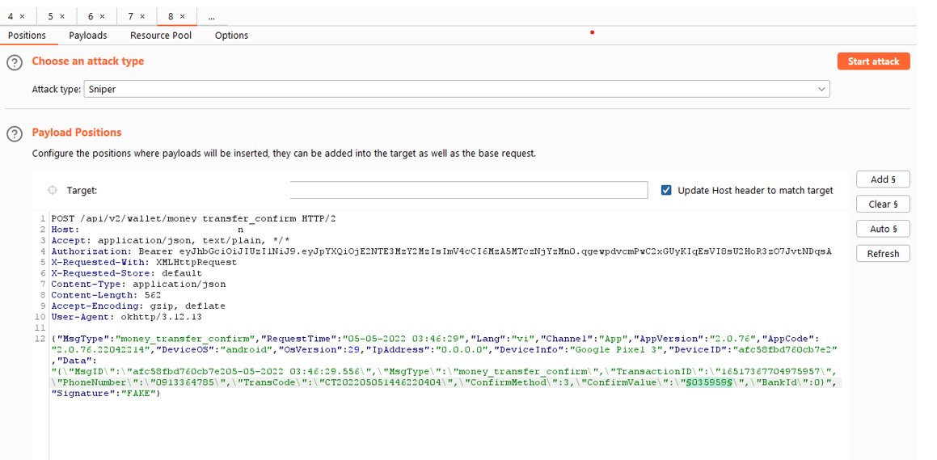
Bằng chứng thực tế

Slide 8
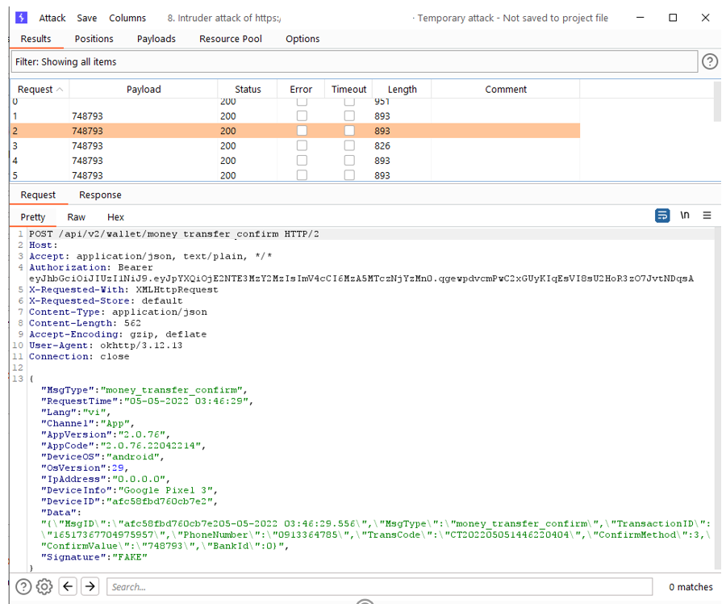
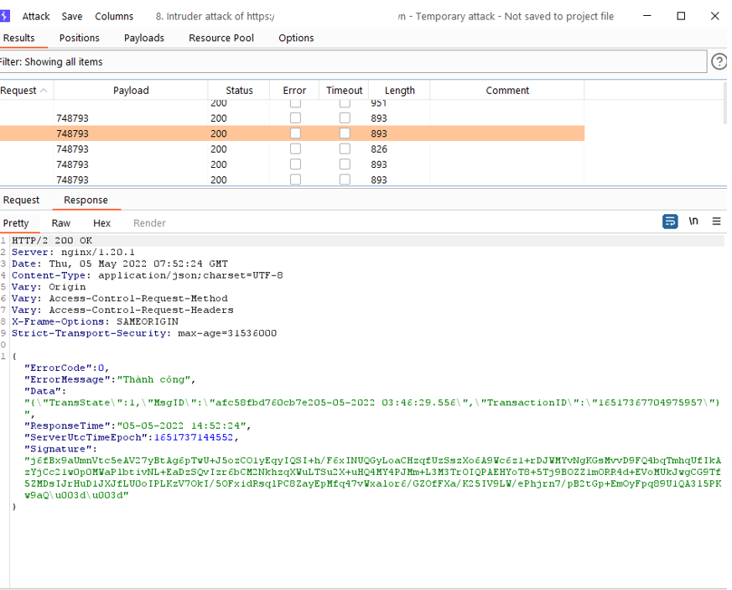
Bằng chứng thực tế

Slide 9
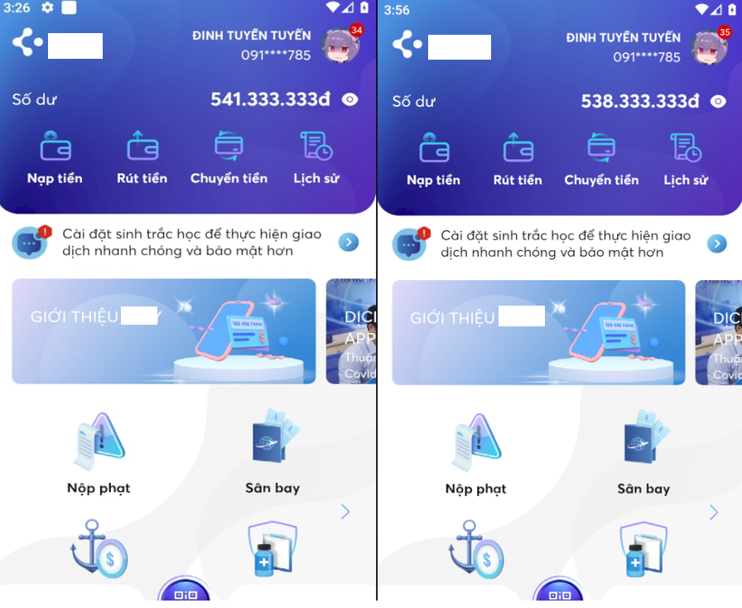
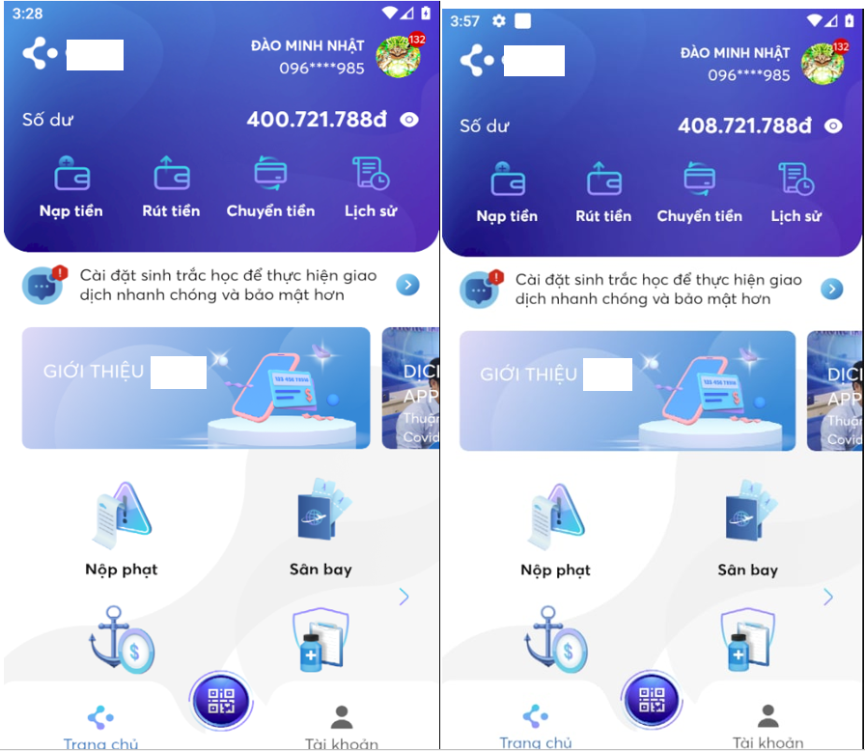
Bằng chứng thực tế

Slide 10
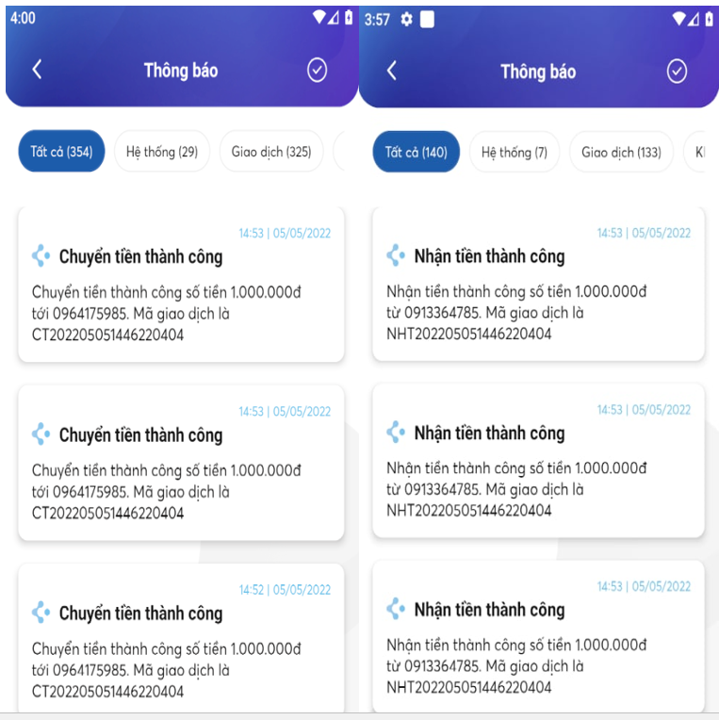
Bằng chứng thực tế

Slide 11
Biện pháp xử lý
Yêu cầu đội Code thực hiện thu hồi app ví điện tử và thông báo với người dùng về việc thực hiện đóng app để xử lý lỗ hổng nghiêm trọng.
Yêu cầu đôi Code kiểm tra lại quá trình thực hiện các giao dịch chuyển tiền, nạp tiền của app.
Thực hiện hủy các giao dịch có mã giao dịch và TransID trùng nhau.
Đề xuất đội Code biện pháp xử lý lỗi Replay Attack sử dụng nonce: Nonce là một giá trị ngẫu nhiên được tạo ra cho mỗi giao dịch. Khi một giao dịch được phát lại, nonce sẽ không hợp lệ và giao dịch sẽ bị từ chối.
Họp bàn rút kinh nghiệm.

Slide 12
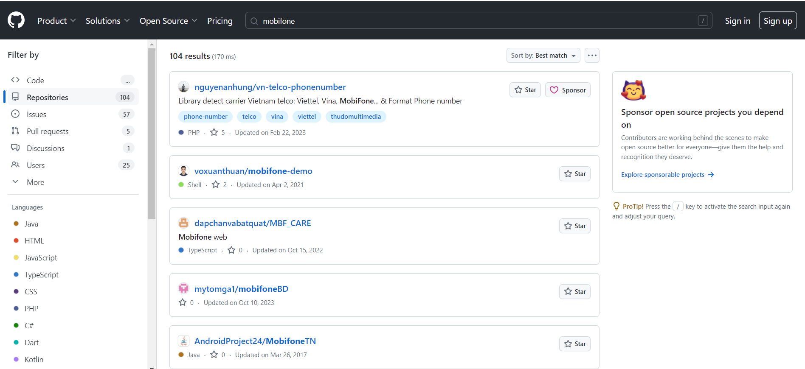
Rủi ro ATTT gặp phải trong thực tế
Lộ thông tin nhạy cảm trên môi trường internet
Có một số website của Mobifone bị lộ các thông tin: Source code/ tài khoản & mật khẩu người dùng,…

Slide 13
Biện pháp xử lý
Yêu cầu người dùng bị lộ thông tin tài khoản thực hiện đổi mật khẩu với password mạnh.
Tìm kiếm thông tin và xác định người public các thông tin trên internet và yêu cầu họ thu hồi các thông tin đó.
Hàng tuần thực hiện kiểm tra trên các nền tản tìm kiếm các thông tin nhạy cảm có thể bị lộ lọt.
Họp bàn rút kinh nghiệm.

Slide 14



Tình huống thực tế sử dụng các kỹ thuật bảo mật cơ bản
Xác thực
Kiểm soát truy cập
Mã hóa
Sử dụng mật khẩu, xác thực 2 yếu tố và sinh trắc học để xác minh danh tính người dùng.
Thiết lập các quyền truy cập dựa trên vai trò và nguyên tắc tối thiểu đặc quyền. Thực hiện sử dụng các ứng dụng giám sát truy cập như SCB, PAM, áp dụng white list IP để truy cập các tài nguyên quan trọng.
Mã hóa dữ liệu nhạy cảm để bảo vệ thông tin khỏi truy cập trái phép.

Slide 15
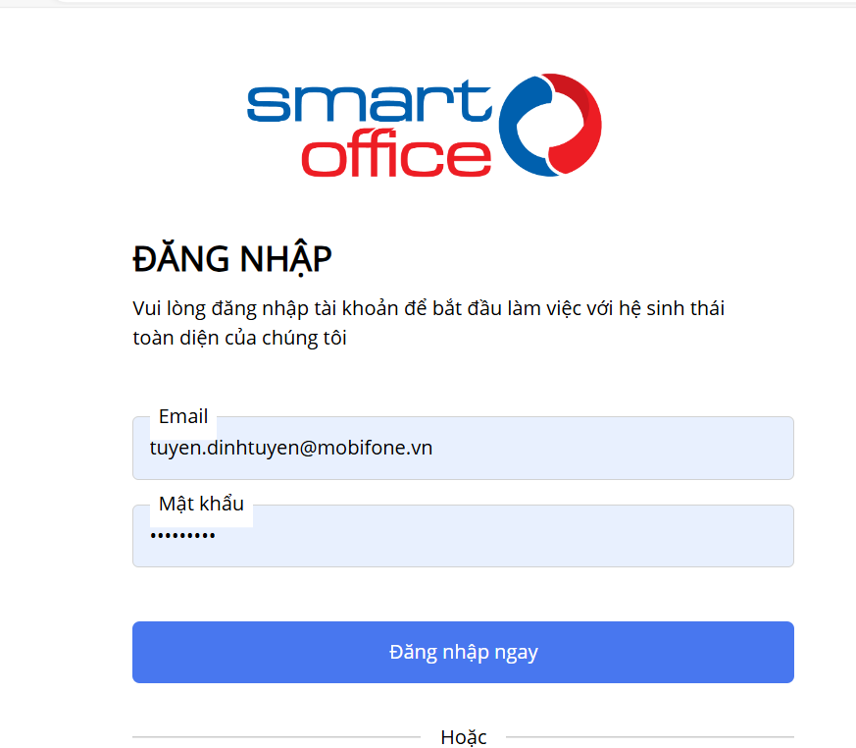
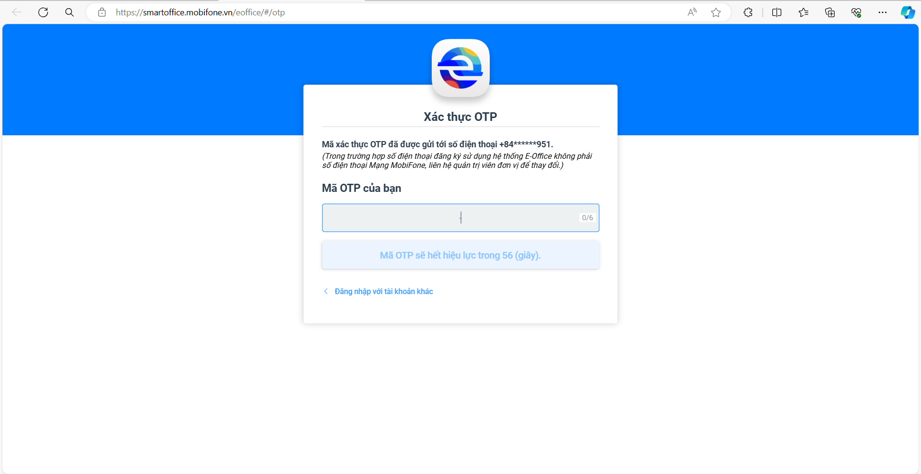
Tình huống thực tế sử dụng các kỹ thuật bảo mật cơ bản
Xác thực

Slide 16
Tình huống thực tế sử dụng các kỹ thuật bảo mật cơ bản
Kiểm soát truy cập
Quản trị viên
PAM/SCB
Server Data

Slide 17
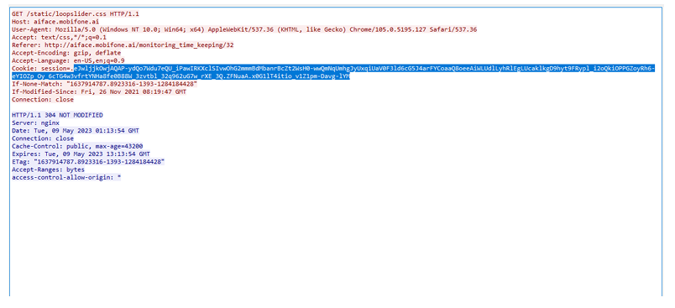
Tình huống thực tế sử dụng các kỹ thuật bảo mật cơ bản
Mã hóa
Mã hóa các thông tin cá nhân của người dùng;
Mã hóa các thông tin nhạy cảm;
Thực hiện các thao tác trên các kênh truyền có mã hóa.

Slide 18

Trân trọng cảm ơn!

